Slide 1

Institut Escola del Treball
Administració de Sistemes I Xarxes (ASIX)
Projecte Final : LPIC-3 303 Security
Albert Blanco Villar
Jamison Quelal León

Slide 2

Introducció a la Ciber Seguretat
Atacs més comuns:
Denial of Service (DOS)
Man-in-the-middle (MitM)
Pishing

Slide 3
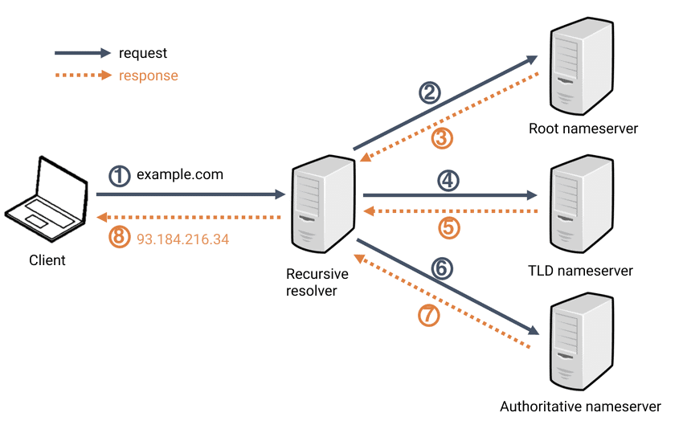
Introducció a DNS

Slide 4
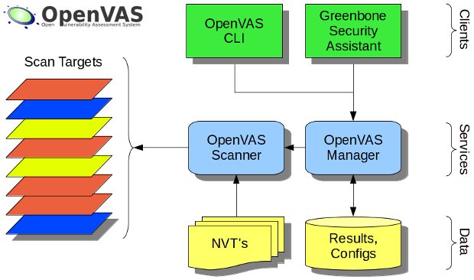
OpenVas (Greenbone Vulnerability Manager)

Slide 5
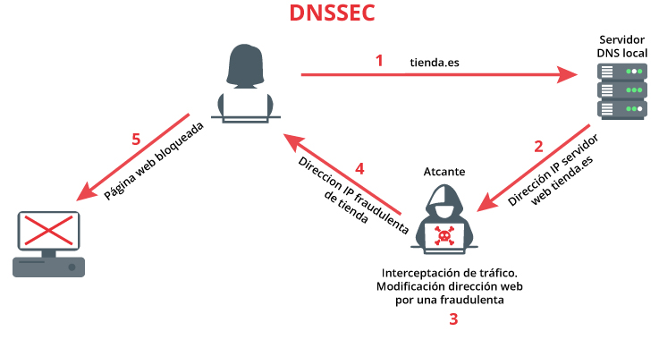
DNS Secure

Slide 6
Part Pràctica

Slide 7
Conclusions

